Slide 1
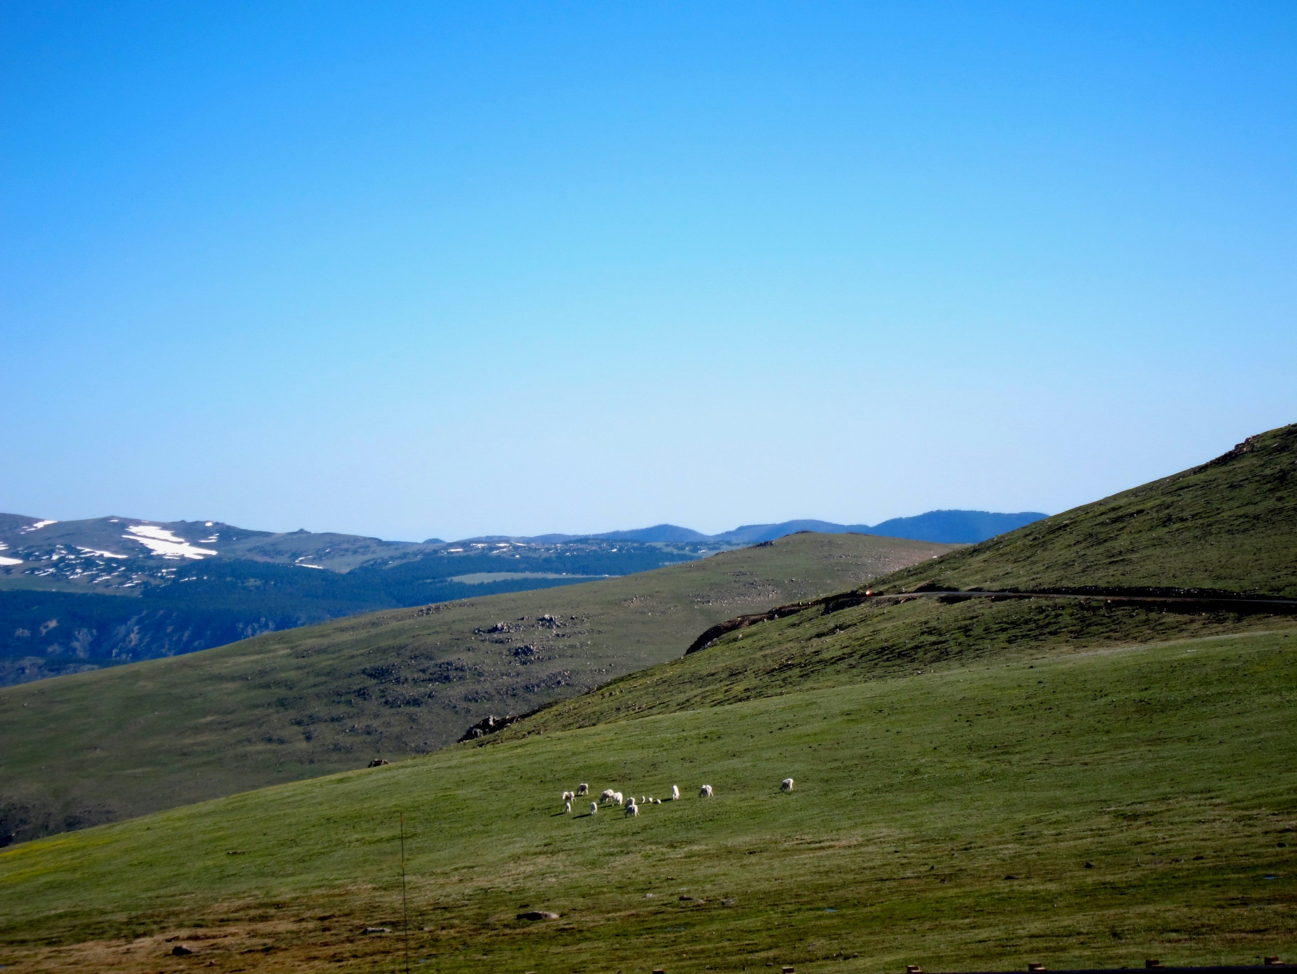
23rd Sunday in Ordinary Time Year C
Chúa Nhật 23
Thường Niên Năm C
08/09/2019
Hùng Phương & Thanh Quảng thực hiện

Slide 2
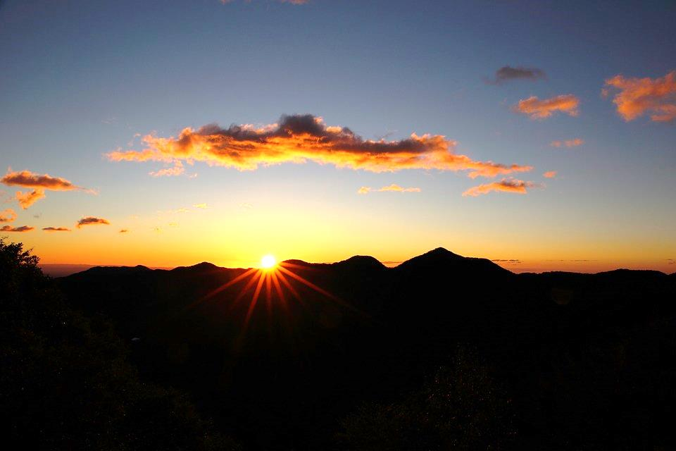
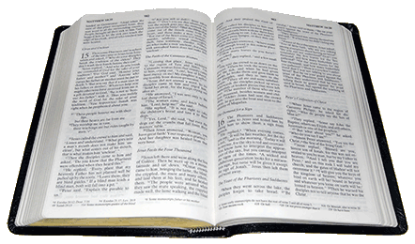
Gospel
Luke
14:25-33
Phúc Âm theo
Thánh Lu-ca
14:25-33

Slide 3
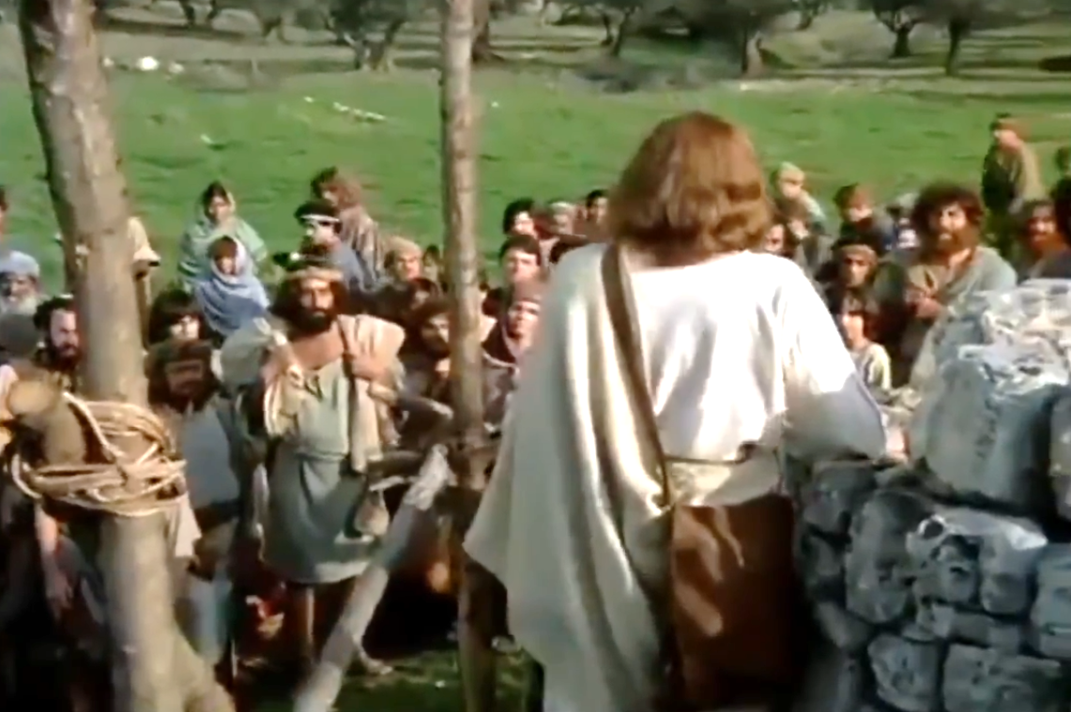
Great crowds accompanied Jesus on his way and he turned and spoke to them.
Khi ấy, Có rất đông người cùng đi đường với Đức Giê-su. Người quay lại bảo họ:

Slide 4
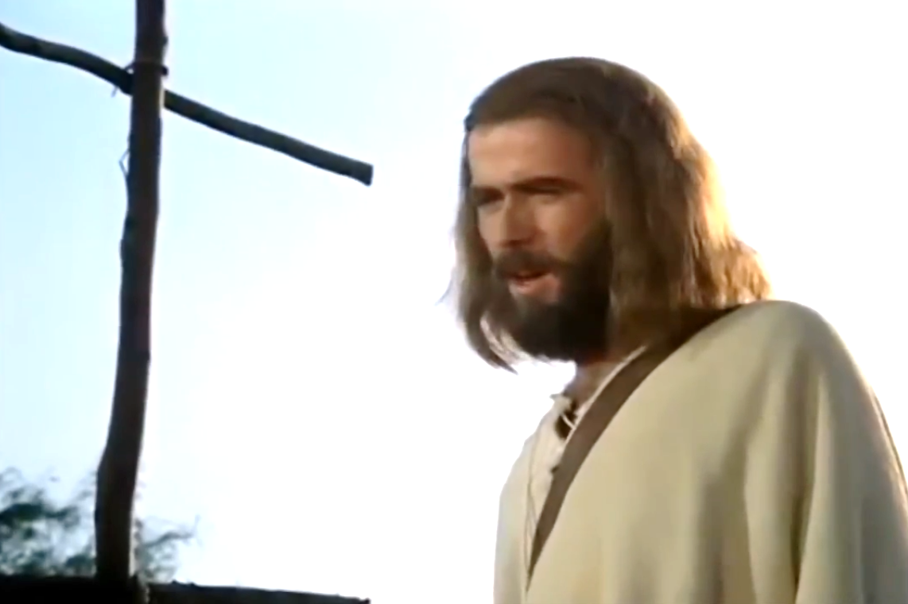
If any man comes to me without hating
his father, mother, wife, children, brothers, sisters, yes and his own life too, he cannot be my disciple.
Ai đến với tôi mà không dứt bỏ cha mẹ, vợ con, anh em, chị em, và cả mạng sống mình nữa, thì không thể làm môn đệ tôi được.

Slide 5
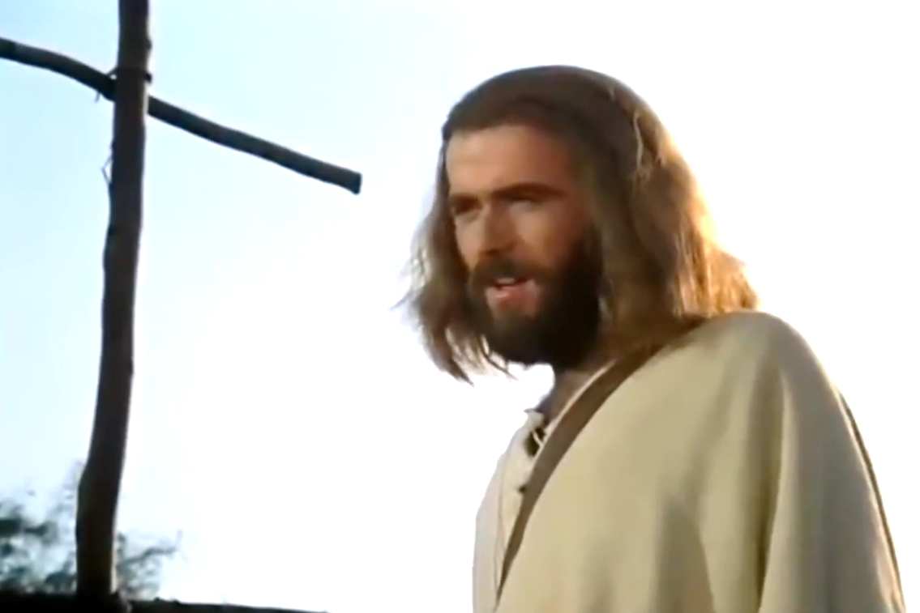
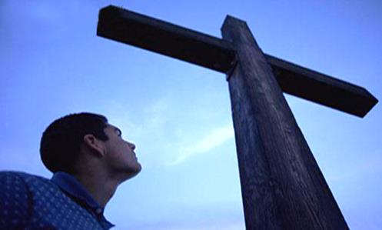
Anyone who does not carry his cross and come after me cannot be my disciple.
Ai không vác thập giá mình mà đi theo tôi, thì không thể làm môn đệ tôi được.

Slide 6
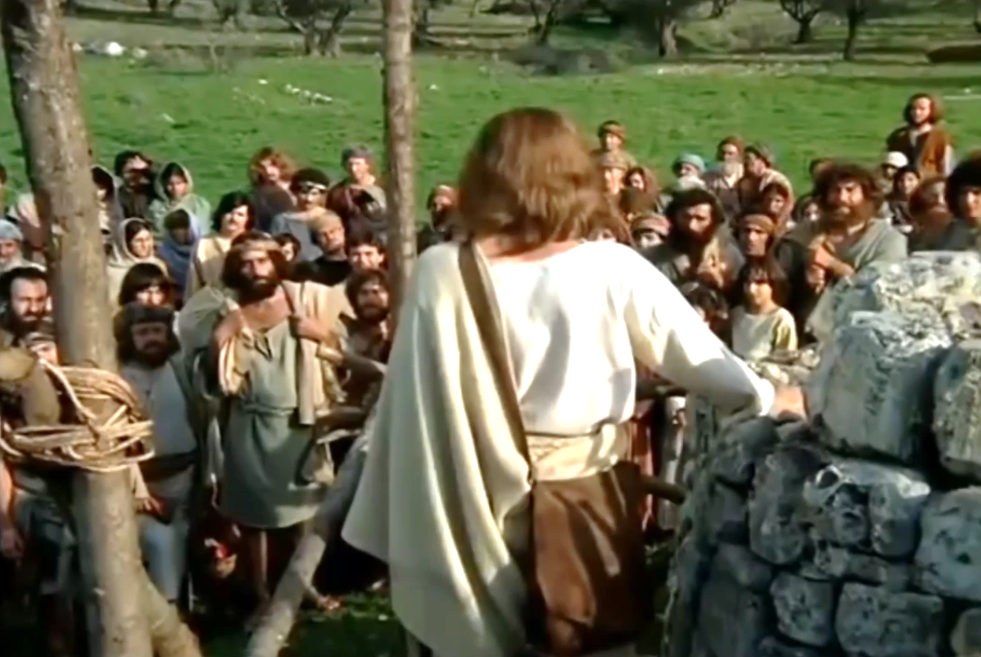
‘And indeed, which of you here, intending to build a tower, would not first sit down and work out the cost to see if he had enough to complete it?
Quả thế, ai trong anh em muốn xây một cây tháp, mà trước tiên lại không ngồi xuống tính toán phí tổn, xem mình có đủ để hoàn thành không?

Slide 7
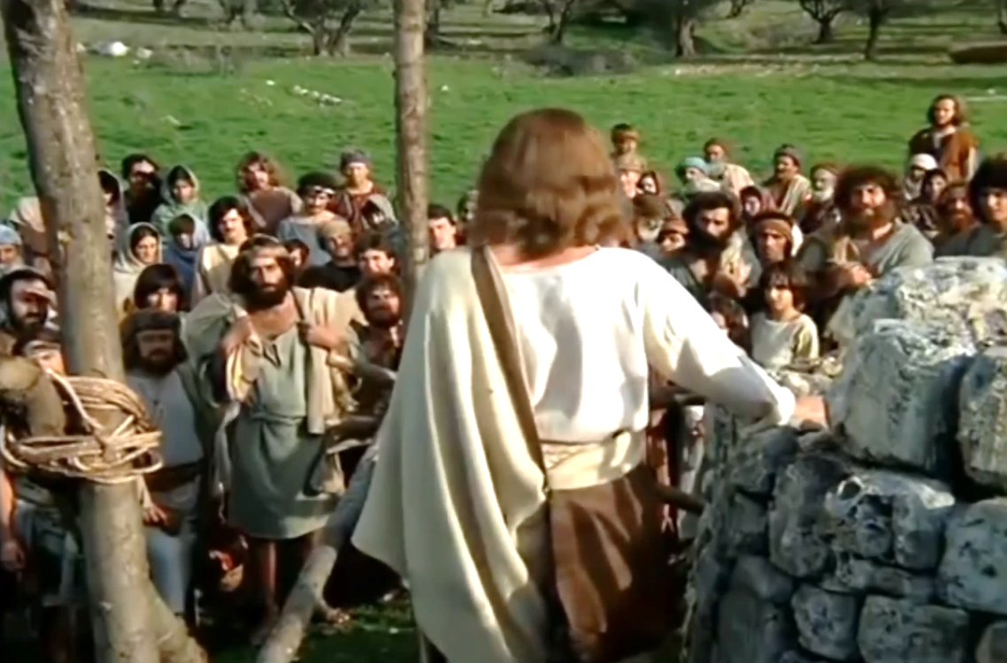
Otherwise, if he laid the foundation and then found himself unable to finish the work, the onlookers would all start making fun of him and saying,
Kẻo lỡ ra, đặt móng rồi mà không có khả năng làm xong, thì mọi người thấy vậy sẽ lên tiếng chê cười mà bảo:

Slide 8
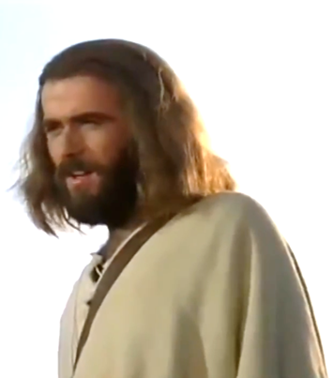
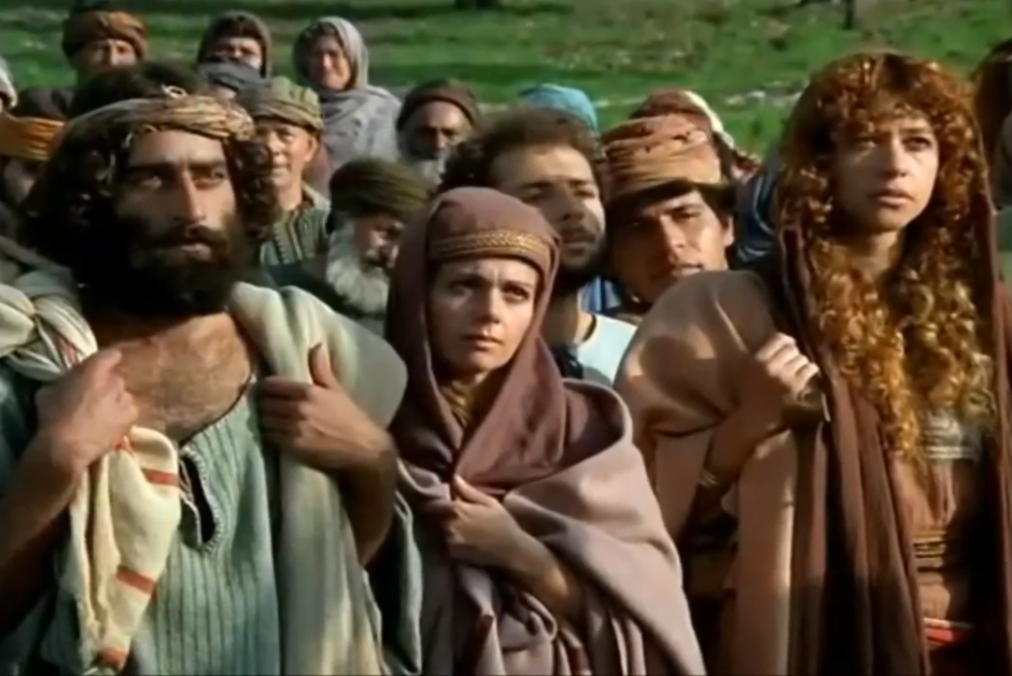
“Here is a man who started to build and was unable to finish.”
"Anh ta đã khởi công xây, mà chẳng có sức làm cho xong việc.

Slide 9
Or again, what king marching to war against another king would not first sit down and consider whether with ten thousand men he could stand up to the other who advanced against him with twenty thousand?
Hoặc có vua nào đi giao chiến với một vua khác, mà trước tiên lại không ngồi xuống bàn tính xem mình có thể đem một vạn quân ra,
đương đầu với đối phương dẫn hai vạn quân
tiến đánh mình chăng?

Slide 10
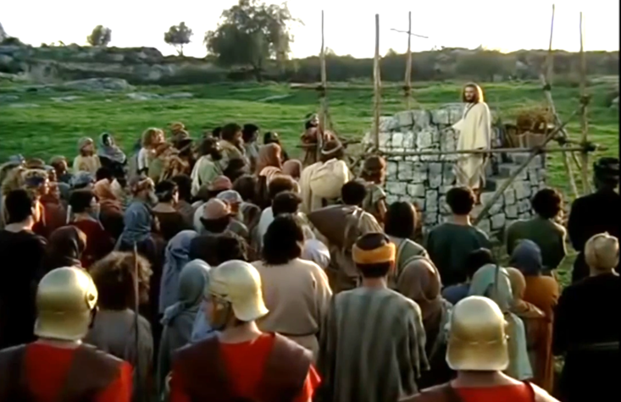
If not, then while the other king was still a long way off, he would send envoys to sue for peace.
Nếu không đủ sức, thì khi đối phương còn ở xa, ắt nhà vua đã phải sai sứ đi cầu hoà.

Slide 11
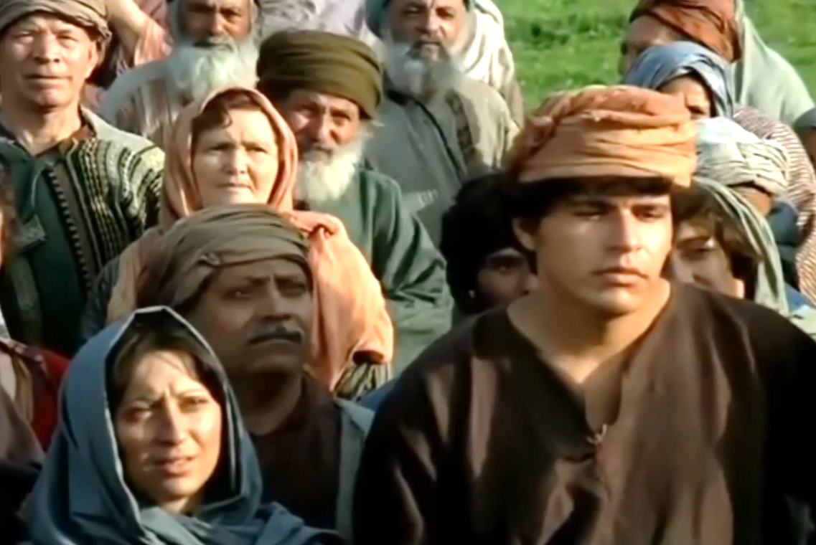
So in the same way, none of you can be my disciple unless he gives up all his possessions.’…
Cũng vậy, ai trong anh em không từ bỏ hết những gì mình có, thì không thể làm môn đệ tôi được…

Slide 12
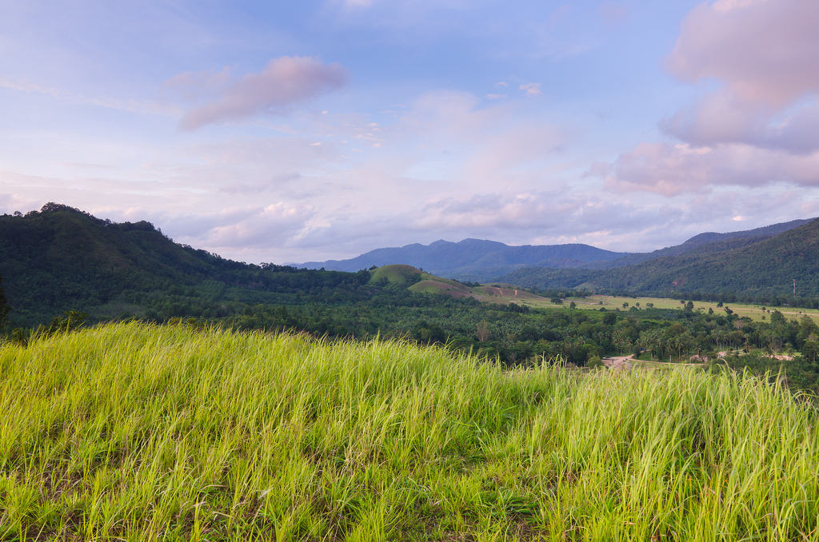
23rd Sunday in Ordinary Time Year C
Chúa Nhật 23 Thường Niên Năm C
08/09/2019

Slide 13
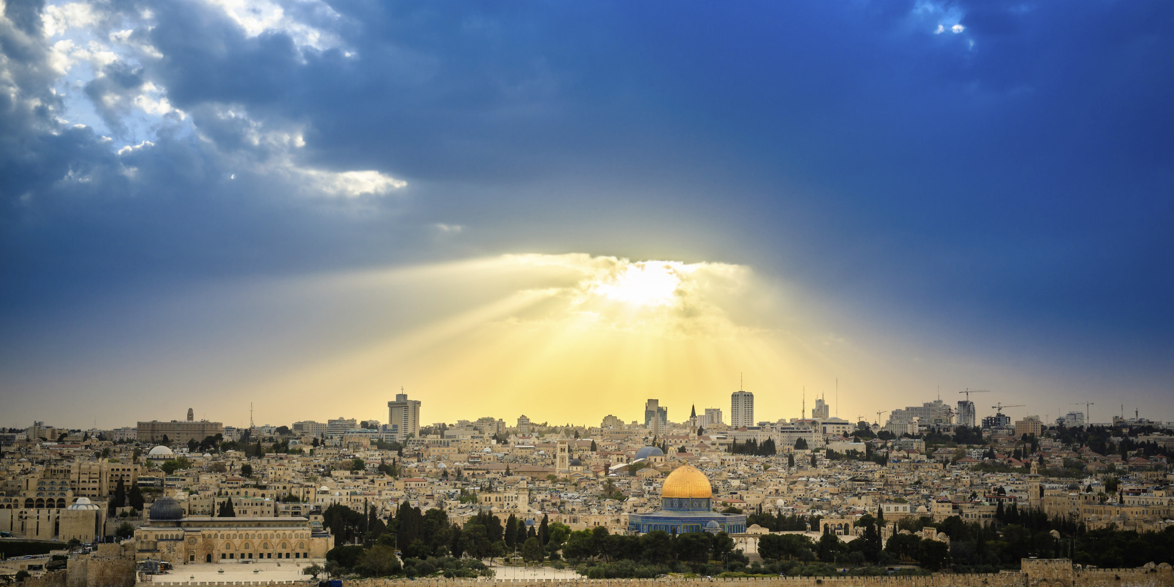
23rd Sunday in Ordinary Time Year C
Chúa Nhật 23 Thường Niên Năm C

